Slide 1

Unit Testing

Slide 2
Apa itu Unit Testing?
Unit testing adalah pengujian otomatis pada bagian terkecil kode (fungsi/metode) untuk memverifikasi perilakunya sesuai dengan spesifikasi yang telah ditentukan.
Fungsi adalah “unit kerja” di kode, sedangkan unit testing adalah “cara memverifikasi” bahwa unit kerja itu benar, untuk berbagai kombinasi input (termasuk kasus normal, edge case, dan error).

Slide 3
Manfaat
Deteksi Bug Dini: Bug ditemukan saat development, bukan di production
Dokumentasi Berjalan: Test menunjukkan bagaimana fungsi seharusnya dipakai secara langsung
Pencegahan Regresi: Kode lama tidak rusak saat tambah fitur baru
Kolaborasi Tim: Developer lain percaya kode Anda benar
Refactoring Aman: Ubah kode, test tetap hijau = perubahan yg dilakukan tetap aman

Slide 4
Framework unittest
Framework testing bawaan Python (built-in)
Tidak perlu install tambahan
Berbasis kelas (TestCase)
Syntax serupa dengan unittest di Java (JUnit) dan C# (NUnit)

Slide 5
Struktur Dasar
import unittest
class TestNamaFungsi(unittest.TestCase):
def test_kasus_1(self):
self.assertEqual(expected, actual)
def test_kasus_2(self):
self.assertTrue(condition)
if __name__ == "__main__":
unittest.main()

Slide 6
Assertion Methods
Method | Checks that | New in
assertEqual(a, b) | a == b | -
assertNotEqual(a, b) | a != b | -
assertTrue(x) | bool(x) is True | -
assertFalse(x) | bool(x) is False | -
assertIs(a, b) | a is b | 3.1
assertIsNot(a, b) | a is not b | 3.1
assertIsNone(x) | x is None | 3.1
assertIsNotNone(x) | x is not None | 3.1
assertIn(a, b) | a in b | 3.1
assertNotIn(a, b) | a not in b | 3.1
assertIsInstance(a, b) | isinstance(a, b) | 3.2
assertNotIsInstance(a, b) | not isinstance(a, b) | 3.2
assertIsSubclass(a, b) | issubclass(a, b) | 3.14
assertNotIsSubclass(a, b) | not issubclass(a, b) | 3.14
Assert (atau assertion) adalah pernyataan logika di dalam kode pengujian yang berfungsi untuk memverifikasi apakah hasil eksekusi program sesuai dengan yang diharapkan.

Slide 7
Menjalankan Unit Tests
Cara 1: Jalankan satu file test
python test_calc.py
Cara 2: Jalankan dengan unittest discover
python -m unittest discover
Cara ini otomatis menemukan semua file test_*.py dan menjalankannya.
Cara 3: Jalankan test spesifik
python -m unittest test_calc.TestCalc.test_add

Slide 8
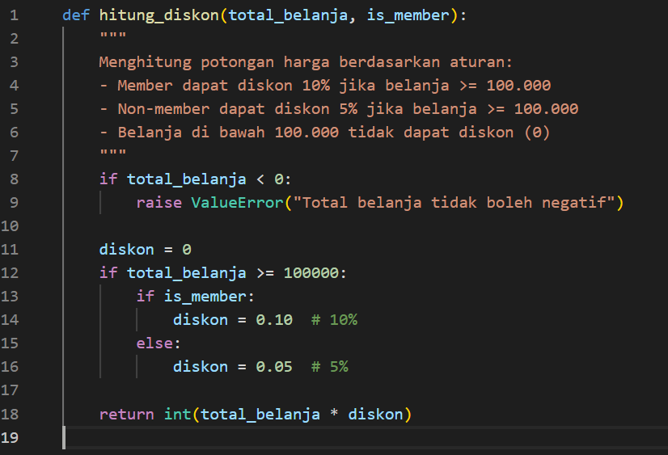
Contoh Kode

Slide 9
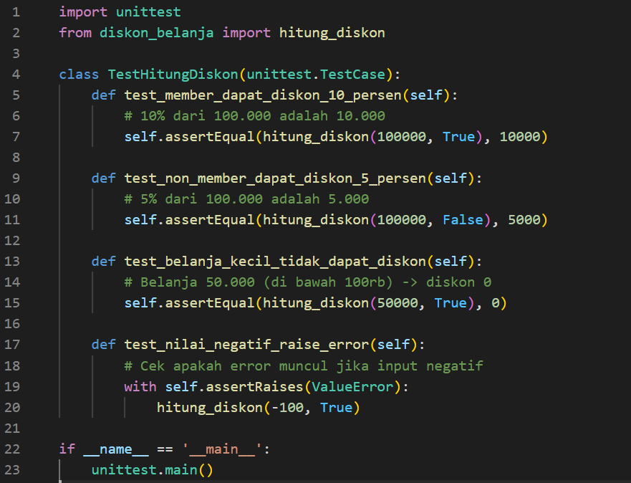
Contoh Unittest

Slide 10
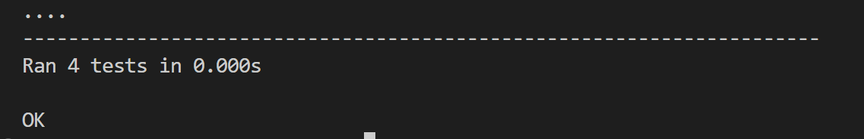
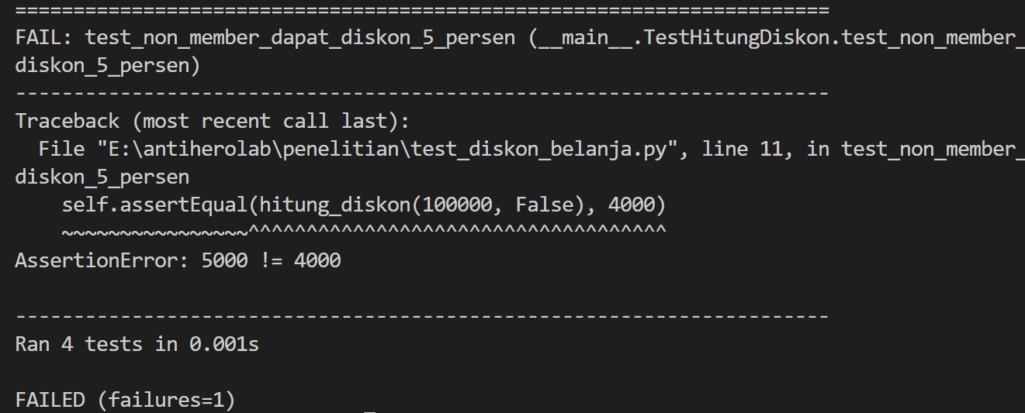
Hasil Uji
Misalnya: kode fungsi yang harusnya menghitung diskon 5% (non-member) dari 10rb malah mengembalikan nilai 4000

Slide 11
Terima Kasih
https://docs.python.org/3/library/unittest.html

